Slide 1
§4.4 《法拉第
电磁感应定律》
第四章《电磁感应》

Slide 2
思考
问题1：产生感应电流的条件是什么？
（1）闭合电路
（2）磁通量变化
问题2：试从本质上比较甲、乙两电路的异同
S
甲
G
乙
N
产生电动势的那部分导体相当于电源
既然闭合电路中有感应电流，这个电路中就一定有电动势。

Slide 3
一、感应电动势
1、定义：在电磁感应现象中产生的电动势叫
感应电动势（E）
2、产生条件：
只要穿过电路的磁通量发生变化，电路中就产生感应电动势。
3、感应电动势与感应电流产生条件的异同：
只要磁通量变化,电路中就产生感应电动势;
若电路又闭合，电路中就有感应电流。

Slide 4

实验:探究影响感应电动势的因素
问题1:
电流表指针偏转程度跟感应电动势的大小有什么关系?
指针偏转越大，则I越大；总电阻一定时，则E越大。
问题2:
实验中，将条形磁铁从线圈中抽出到同一位置，快速抽出和慢速抽出有什么相同和不同?

Slide 5
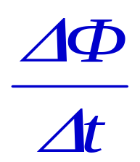
实验:探究影响感应电动势的因素
问题2:
实验中，将条形磁铁从线圈中抽出到同一位置，快速抽出和慢速抽出有什么相同和不同?
从条件上看
从结果上看
相同
Φ变化大小相同
都产生了E(I)
不同
Φ变化的快慢不同
产生的E(I)大小不等
磁通量变化越快，感应电动势越大。
磁通量的变化率
磁通量的变化快慢

Slide 6
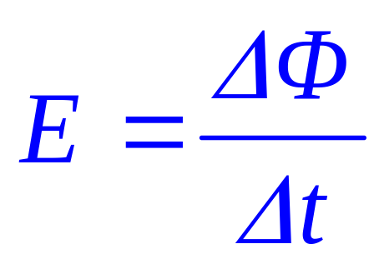
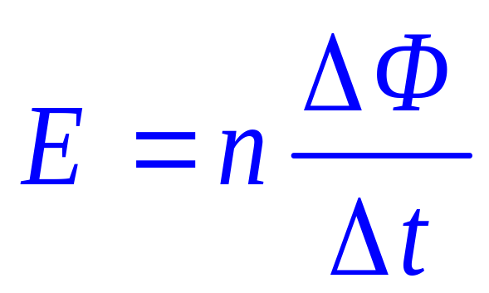

二、法拉第电磁感应定律
1.内容:
电路中感应电动势的大小，跟穿过这一电路的磁通量的变化率成正比。
2.公式:
n为线圈的匝数
注意：公式中ΔΦ取绝对值，不涉及正负，
感应电流的方向另行判断。

Slide 7
二、法拉第电磁感应定律
问题3：磁通量大，磁通量变化一定大吗?
磁通量变化大，磁通量的变化率一定大吗?
磁通量变化率和磁通量、磁通量的变化无直接关系;
磁通量大，磁通量的变化不一定大;
磁通量的变化大，磁通量变化率不一定大.
磁通量Φ、 磁通量变化△Φ、
磁通量变化率ΔΦ/Δt三者之间的关系可以类比速度、速度变化和加速度。

Slide 8
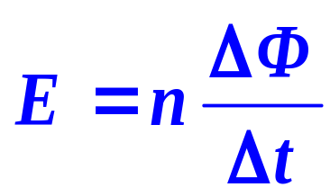
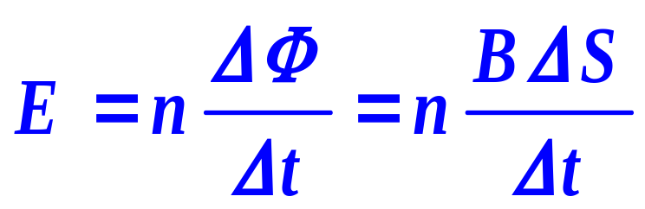
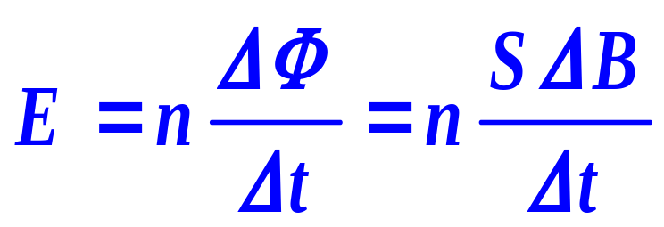
二、法拉第电磁感应定律
3、应用：用公式 求E的二种常见情况：
⑴磁场B不变，回路面积S变化（ΔS＝S₂-S₁）：
⑵回路面积S不变，磁场B变化（ΔB＝B₂-B₁）：

Slide 9
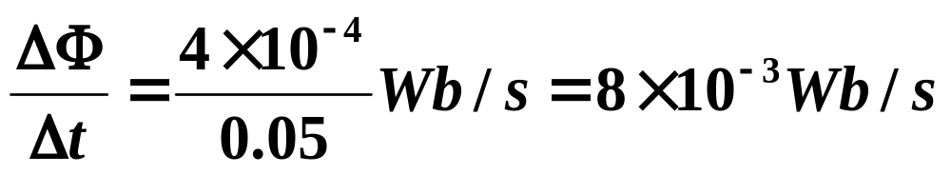
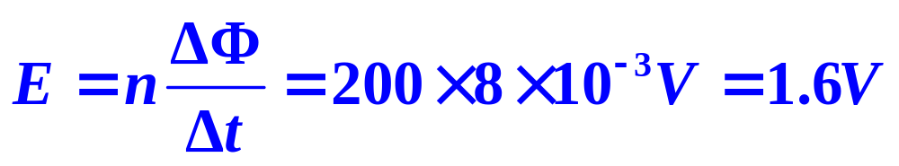
例与练
一个200匝、面积为20 cm²的线圈，放在磁场中，磁场的方向与线圈平面成 30°角，若磁感应强度在0.05 s内由0.1 T增加到0.5 T，在此过程中穿过线圈的磁通量的变化量是______ Wb；磁通量的平均变化率是______ Wb/s；线圈中的感应电动势的大小是_______ V.
ΔΦ＝ΔB·Ssinθ＝(0.5－0.1)×20×10⁻⁴×0.5Wb
＝4×10⁻⁴ Wb

Slide 10
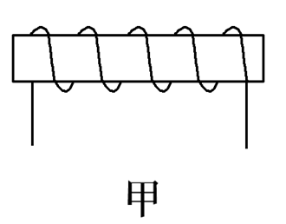
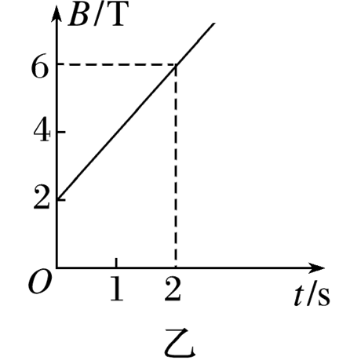
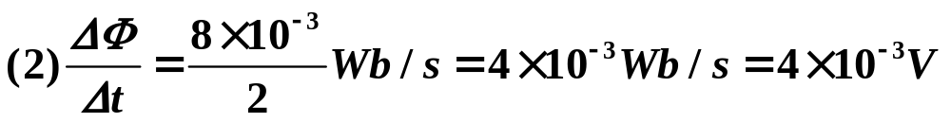
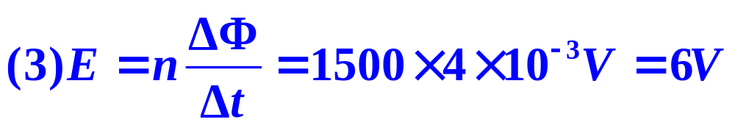
例与练
如图甲所示的螺线管，匝数n＝1500匝，横截面积S＝20cm²，方向向右穿过螺线管的匀强磁场的磁感应强度按图乙所示规律变化。
(1)2s内穿过线圈的磁通量的变化量是多少？
(2)磁通量的变化率多大？
(3)线圈中感应电动势的大小为多少？
解：(1)ΔΦ＝ΔB·S＝(6-2)×20×10⁻⁴Wb＝8×10⁻³ Wb

Slide 11
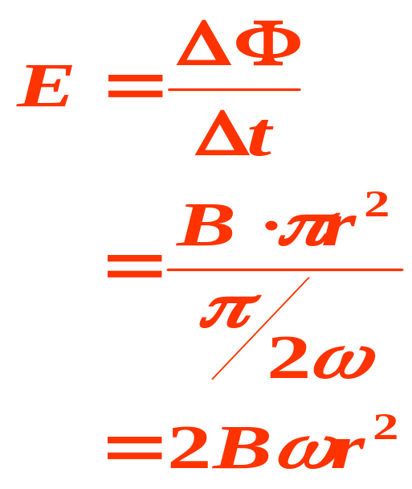
例与练
如图，半径为r的金属环绕通过某直径的轴OO'以角速度ω作匀速转动，匀强磁场的磁感应强度为B，从金属环面与磁场方向重合时开始计时，则在 金属环转过90⁰角的过程中，环中产生的电动势的平均值是多大?
O
B
O'

Slide 12
例与练
单匝矩形线圈在匀强磁场中匀速转动，转轴垂直于磁场。若线圈所围面积里磁通量随时间变化的规律如图所示，则线圈中：( )
ABD
A. 0时刻感应电动势最大 B. D时刻感应电动势为零 C. D时刻感应电动势最大 D. 0到D时间内平均感应
电动势为0.4V
Φ/10⁻²Wb
2
1
0
t/s
A
B
D
0.1
斜率表示
Φ的变化率

Slide 13
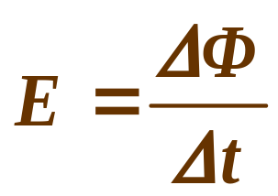
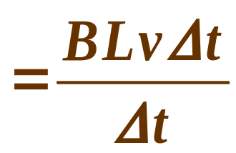
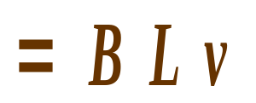
三、导体切割磁感线时的感应电动势
如图所示闭合线框一部分导体ab长l，处于匀强磁场中，磁感应强度是B，ab以速度v匀速切割磁感线，求产生的感应电动势
回路在时间t内增大的面积
a
a
× × × × × × × × × × × ×
× × × × × × × × × × × ×
ΔS=LvΔt
G
v
穿过回路的磁通量的变化
ΔΦ=BΔS
=BLvΔt
b
b
产生的感应电动势为：
（v是相对于磁场的速度）

Slide 14

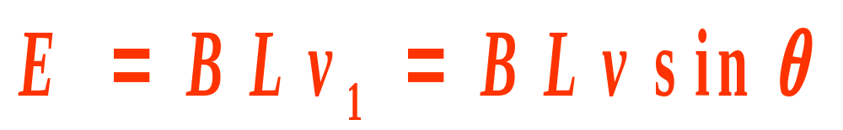
三、导体切割磁感线时的感应电动势
（B、L、v三者互相垂直）
若导体运动方向跟磁感应强度方向有夹角
(导体斜切磁感线)
B
v₁
θ
v
v₂
θ为v与B夹角
注意：
1.导线运动方向和磁感线平行时， E=0
2.导线运动方向和磁感线垂直时， E=Blv
3.速度v为平均值(瞬时值)，E就为平均值(瞬时值)

Slide 15
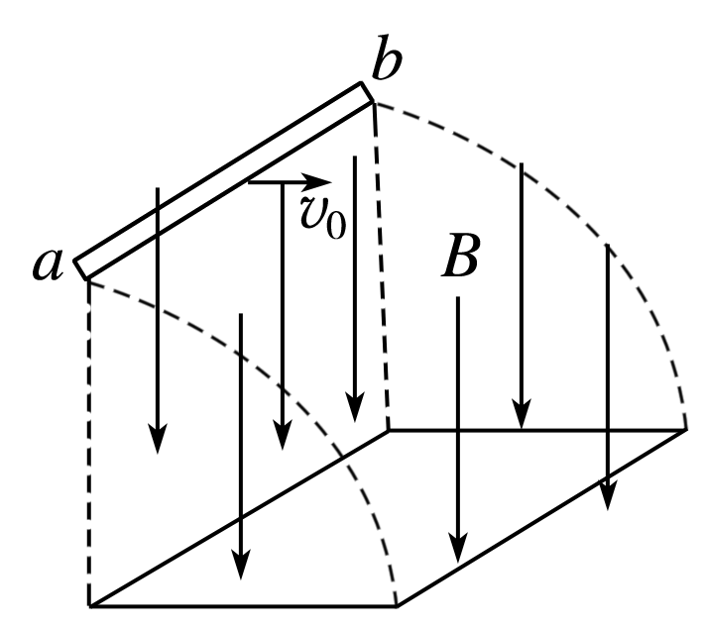
例与练
如图所示，在竖直向下的匀强磁场中，将一个水平放置的金属棒ab以水平初速度v₀抛出，设运动的整个过程中不计空气阻力，则金属棒在运动过程中产生的感应电动势大小将（ ）
C
A.越来越大
B.越来越小
C.保持不变
D.无法确定

Slide 16
例与练
a
如图，匀强磁场的磁感应强度为B，长为L的金属棒ab在垂直于B的平面内运动，速度v与L成θ角，求金属棒ab产生的感应电动势。
θ
v
b
E=BLvsinθ
a
公式E=Blv中导线的长度l为切割磁感线的有效长度
即导体在与v垂直的方向上的投影长度
l
v
b
E=Blv

Slide 17
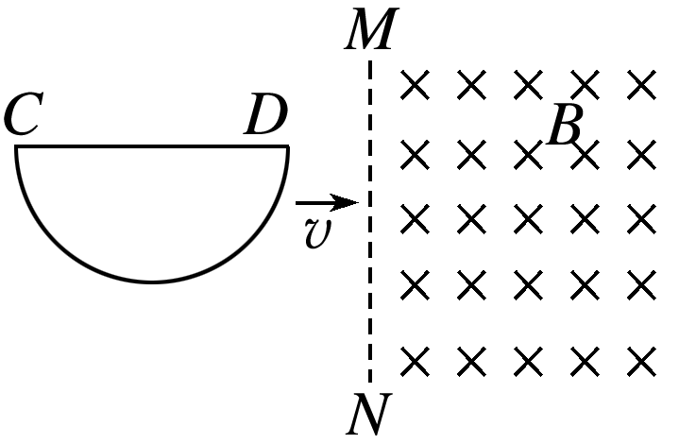

例与练
一导线弯成半径为a的半圆形闭合回路，MN右侧有磁感强度为B的匀强磁场。回路以速度v向右匀速进入磁场，直径CD始终与MN垂直。从D点到达边界开始到C点进入磁场为止，下列结论正确的是( )
ABCD
A.感应电流方向不变
B.感应电动势最大值E_{m}=Bav
C.感应电动势先增大后减小

Slide 18
例与练
在磁感应强度为B的匀强磁场中有一矩形线圈，边长ab=L₁，bc=L₂，线圈绕中心轴OO'以角速度ω由图示位置逆时针方向转动。求:
O
a
ω
d
B
b
c
O'
(1)转过1/4周时ab边产生的瞬时感应电动势
E = BL₁L₂ω/2
(2)转过1/12周时ab边产生的瞬时感应电动势
E = BL₁L₂ω/4
(3)转过1/2周时ab边产生的瞬时感应电动势
E = 0

Slide 19
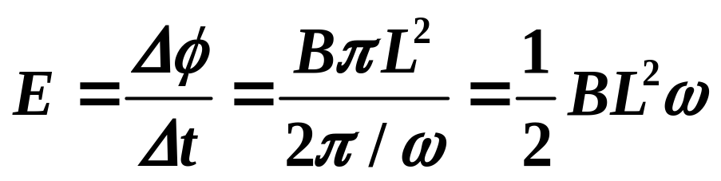
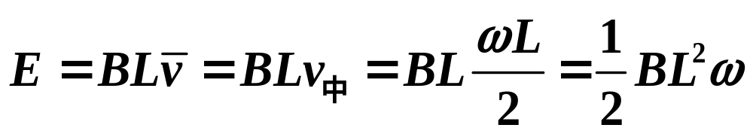
例与练
如图，长为L的铜杆OA以O为轴在垂直于匀强磁场的平面内以角速度ω匀速转动，磁场的磁感应强度为B，求杆OA产生的感应电动势。
ω
A'
A
也可用E=BLv进行计算，因为从O→A 各点的线速度是均匀变化的，取棒中点的速度代表棒的平均速度。
O

Slide 20
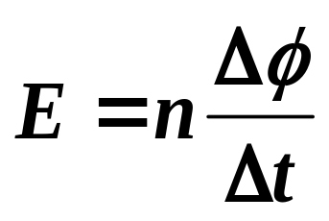
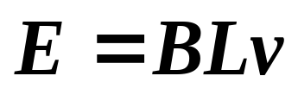
公式 ①
与公式 ②
的区别和联系
(1) ①求出的是平均感应电动势， E和某段时间或某个过程对应； ②求出的是瞬时感应电动势，E和某个时刻或某个位置对应.
1、区别：
a
d
(2) ①求出的是整个回路的感应电动势;
②求出的是某部分导体的电动势。
回路中感应电动势为零时，回路中某段导体的感应电动势不一定为零。
L
v
b
c
公式①和公式②是统一的.
2、联系：
(1)①中的时间趋近于0时，则E为瞬时感应电动势;
(2)②中v若代表平均速度，则E为平均感应电动势。

Slide 21
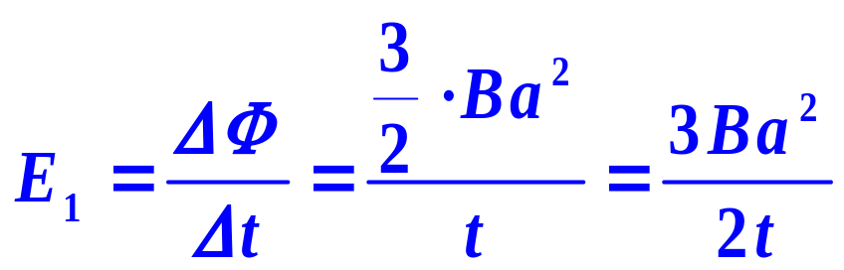
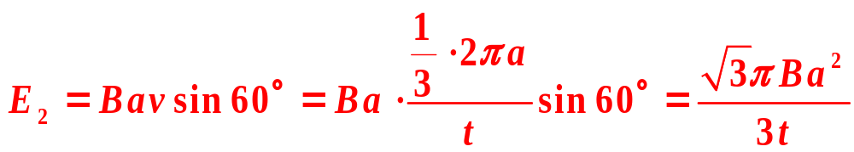
例与练
如图，边长为a的正方形闭合线框ABCD在匀强磁场中绕AB边匀速转动，磁感应强度为B，初始时刻线框所在的平面与磁感线垂直，经过 t 时间转过120⁰角，求：
（1）线框内感应电动势在
时间t内的平均值.
（2）转过120⁰角时感应电
动势的瞬时值.
O
ω
B
A
D
B
C
O'

Slide 22
例与练
如图，水平面上有两根相距0.5m的足够长的平行金属导轨MN和PQ，它们的电阻不计，在M和P之间接有R=3.0Ω的定值电阻，导体棒长ab=0.5m，其电阻为r=1.0Ω，与导轨接触良好。整个装置处于方向竖直向下的匀强磁场中，B=0.4T。现使ab以v=10m/s的速度向右做匀速运动。 (1)ab中的电流多大? ab两点间的电压多大?
(2)维持ab做匀速运动的外力多大?
(3)ab向右运动1m的过程中，外力做 的功是多少?安培力做的功是多少?电路中产生的热量是多少?
M
a
N
I=0.5A
U=1.5V
v
R
B
r
F = F_{A} = BIl = 0.1N
P
b
Q
W_{F}=0.1J
W_{安}=-0.1J
Q=0.1J

Slide 23
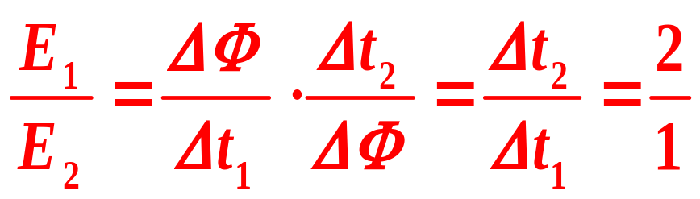
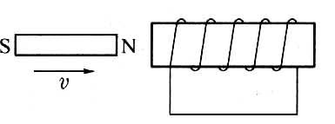
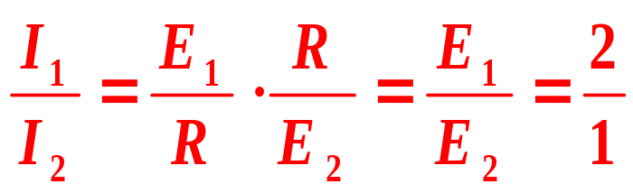
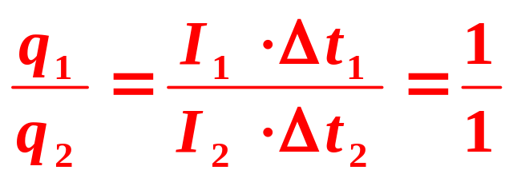
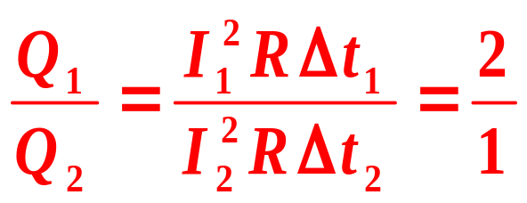
例与练
如图，将一条形磁铁插入某一闭合线圈，第一次用0.05s，第二次用0.1s。试求：
(1)两次线圈中的平均感应电动势之比?
(2)两次线圈中
电流之比?
(3)两次通过线圈
电荷量之比?
(4)两次在R中产生
热量之比?

Slide 24
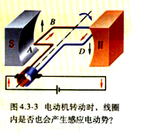
四、反电动势
直流电动机的原理:
通电导线在磁场中受到安培力而产生了运动。
在图4.4-3中，电源在电动机线圈中产生电流的方向以及AB边、CD边受力方向都已标出；线圈将顺时针运动。
问题1：电动机线圈在磁场中转动会产生感应电动势吗?方向怎样?
问题2：感应电动势是加强了电源产生的电流，还是削弱了电源的电流?
电动机转动时，线圈中产生的感应电动势总要削弱电源电动势的作用，我们称之为反电动势。

Slide 25
四、反电动势
1、定义：电动机转动时产生的感应电动势总要削弱电源产生的电流，这个电动势叫反电动势.
2、作用：反电动势使电能转化为其它形式的能。
问题3：如果电动机因机械阻力过大而停止转动，会发生什么情况?这时应采取什么措施?
3、应用：电动机停止转动，就没有反电动势，线圈中电流会很大，电动机会烧毁，要立即切断电源，进行检查。

